Slide 1
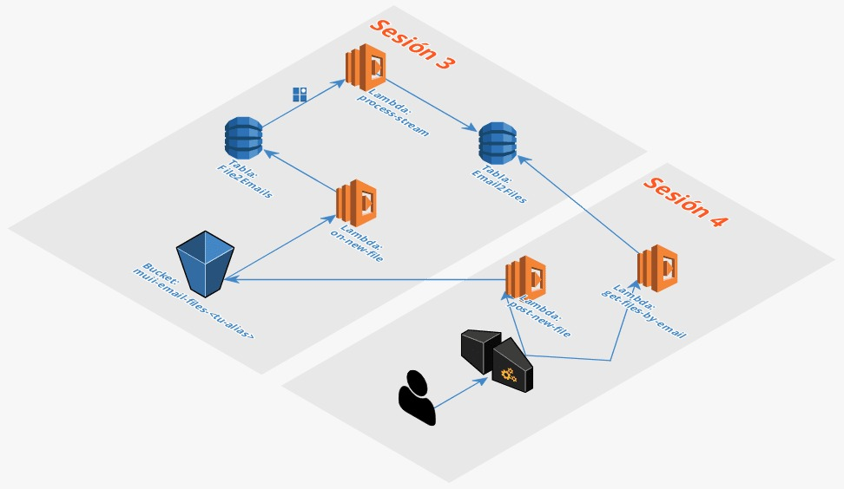
Tabla: Usuarios
Lambda: Temp
Lambda: Login
Tabla: Temperaturas
Bucket: muii-proyecto-abp-…

Slide 2
Tabla: Usuarios
Tabla: Temperaturas
Lambda: Temp
Lambda: Login
Bucket: muii-proyecto-abp-…

